Slide 1
央媒系統建置專案說明
機密等級 : 密

Slide 2
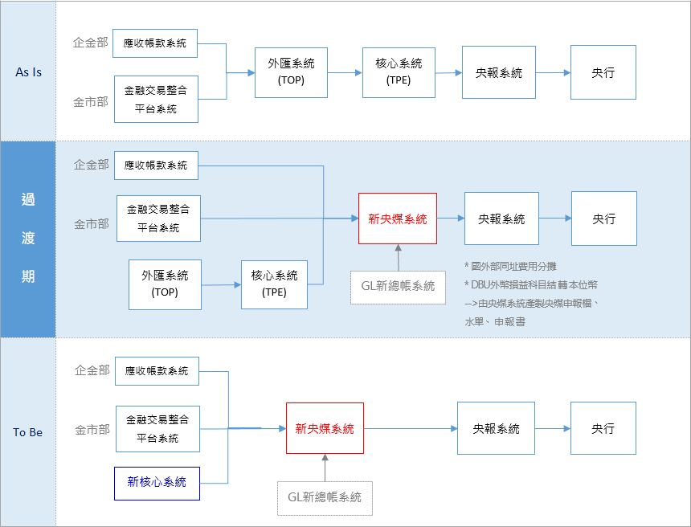
央媒系統資料流程示意圖

Slide 3
專案範圍-開發項目
臨櫃交易
批次處理

Slide 4
專案範圍-臨櫃交易
7大項，26功能
登入登出介面
系統主畫面及架構
央媒資料作業
央媒資料明細查詢
央媒資料內容查詢
央媒資料維護
結匯資料明細表查詢
央媒檢核作業
外匯會計央媒檢核
外匯會計央媒檢核明細表查詢(外存)
央行清算核對明細表查詢
央媒異常明細表查詢

Slide 5
專案範圍-臨櫃交易
7大項，26功能
申報央行作業
交易日報表查詢
交易日報表維護
外匯部位日報表查詢
遠期外匯日報表查詢
外匯存款日報查詢/檢核
產生央媒申報檔
額度查/註記
申報額度累計查詢
申報額度查詢-送件編號
申報額度待申報查詢
申報額度人工申報註記(限國外部)
申報額度人工申報註記維護
申報額度人工申報報表查詢

Slide 6
專案範圍-開發項目
7大項，26功能
文件查詢/列印
水單查詢/列印
分行匯總水單/申報書補列印
檢附外匯收支或交易申報書(結購/結售)查詢
外匯會計雜項水單/申報書列印

Slide 7
專案範圍-交付文件
IS3023-04-專案執行計畫書(WBS)
IS3023-06-業務需求確認書
IS3023-07-系統需求規格書
IS3023-08-系統設計書
IS3023-10-單元測試報告
IS3023-11-整合測試計劃書
IS3023-12-系統操作手冊
IS3023-13-系統換版計畫書
IS3023-14-業務上線計畫書
IS3023-15-專案結案報告

Slide 8
專案範圍-工時預估
項次 | 主項目 | 前台 |  | 後台 |  | 文件製作
 |  | 交易數量 | 預估工時 | API 數量 | 預估工時
1 | 登入登出介面 | 2 | 4 | 0 | 0 | 364
2 | 操作主畫面 | 1 | 5 | 0 | 0
3 | 央媒資料作業 | 13 | 53 | 6 | 26
4 |  | 5 | 25 | 4 | 20
5 |  | 5 | 21 | 4 | 18
6 |  | 5 | 18 | 4 | 16
7 | 央媒檢核作業 | 2 | 6 | 1 | 4
8 |  | 2 | 6 | 1 | 4
9 |  | 5 | 18 | 4 | 16
10 |  | 6 | 22 | 5 | 20
11 | 申報央行作業 | 3 | 17 | 2 | 10
12 |  | 2 | 8 | 1 | 5
13 |  | 2 | 8 | 1 | 5
14 |  | 2 | 9 | 1 | 5
15 |  | 3 | 17 | 1 | 7
16 |  | 1 | 2 | 2 | 14
17 | 額度查/註記 | 3 | 10 | 1 | 10
18 |  | 2 | 8 | 1 | 4
19 |  | 2 | 6 | 1 | 4
20 |  | 2 | 6 | 1 | 4
21 |  | 2 | 6 | 1 | 4
22 |  | 3 | 10 | 2 | 8
23 | 文件查詢/列印 | 2 | 6 | 2 | 8
24 |  | 1 | 2 | 11 | 56
25 |  | 3 | 10 | 2 | 8
26 |  | 1 | 2 | 2 | 14
合計 |  | 80 | 305 | 61 | 290 | 364

Slide 9
專案範圍-批次作業
< 尚無資料可評估 >

Slide 10
專案範圍-時程說明
2022年12月上線。
 | 2022
 | 1 | 2 | 3 | 4 | 5 | 6 | 7 | 8 | 9 | 10 | 11 | 12
專案啟動
需求訪談
系統分析
系統設計
系統開發
單元/整合測試
壓力測試
使用者測試
上線

Slide 11
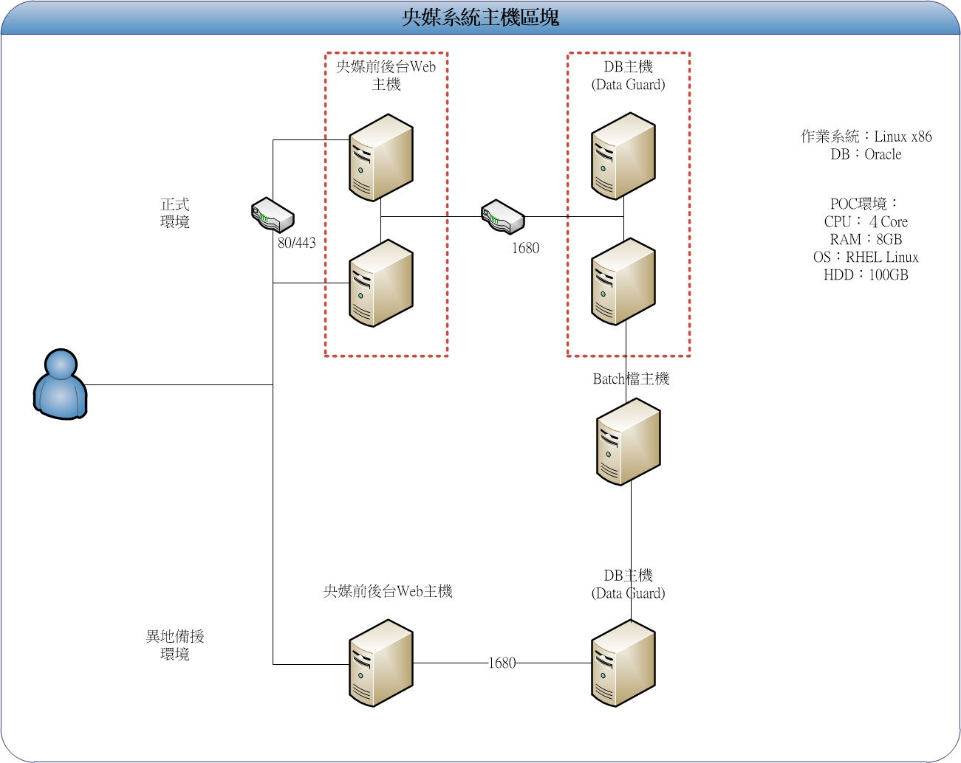
硬體架構-正式環境

Slide 12
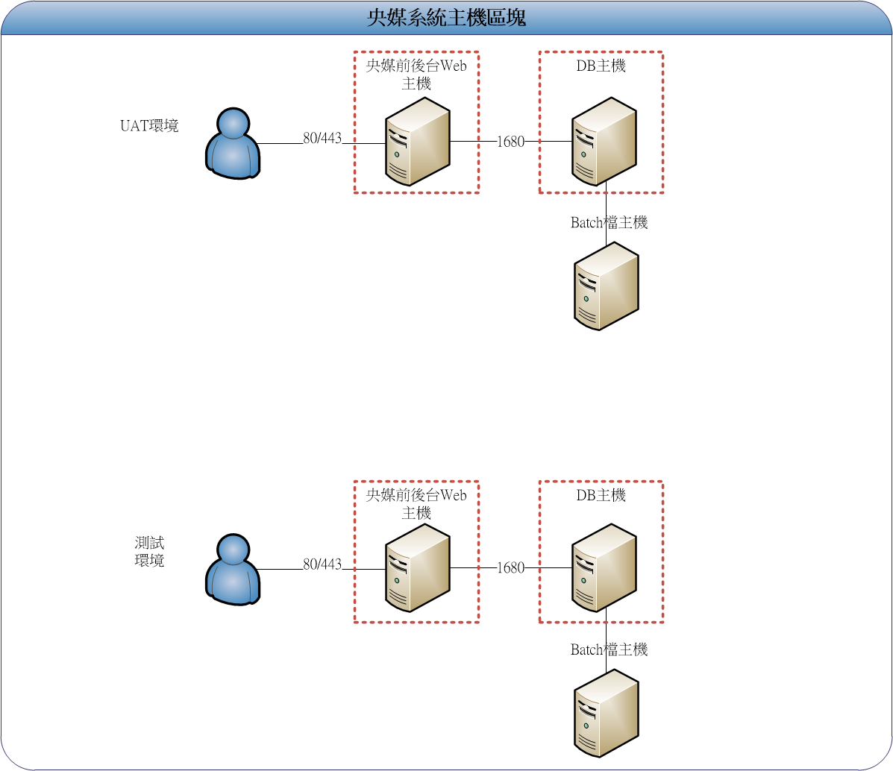
硬體架構-測試環境

Slide 13
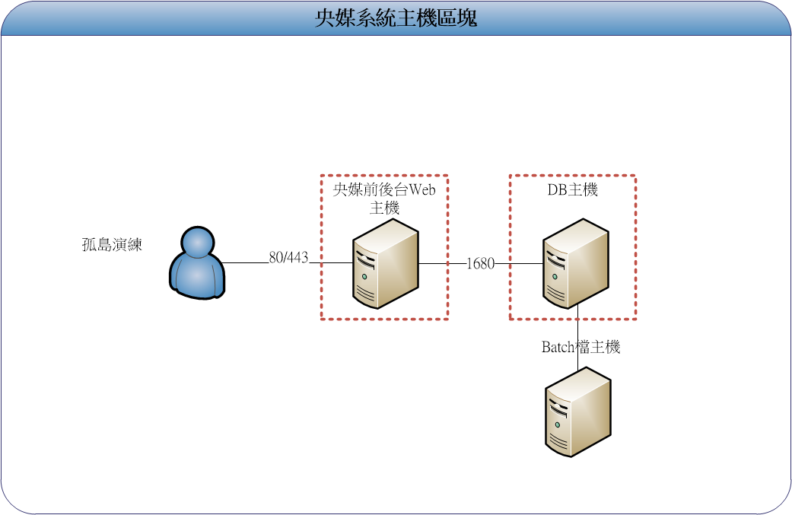
硬體架構-孤島演練

Slide 14
人力預估
專案 | 項次 | Man Day | 開始日期 | 結束日期 | 專案周期(月)
央媒系統 | 臨櫃作業 | 595 | 2022/1/3 | 2022/12/30 | 12
 | 批次作業 | <尚無法評估>
本案現有人員預計投入人力如下:
陳浩吉 0.2人力 1~03月= 13.2 (暫代PM)
陳志鴻 0.1人力 1~12月= 26.4
蘇賢庭 0.1人力 1~12月= 26.4
張博裕 0.5人力 1~03月= 33.0
尚缺人力 496 MD，約平均每月 2.5人力，擬採委外人力

Slide 15
專案風險因素
系統規格收集完成時間
委外人力到位時間

Slide 16
專案協助事項
專案預算來源

Slide 17
報告完畢

Slide 18
央媒作業流程

Slide 19
盤點央媒交易功能
分行系統
_央媒(C)
外匯系統
_M14央媒資料維護系統
查詢類
登錄類
其他類
央媒資料處理-查詢
(出口/進口/匯出/匯入)
央媒資料處理-新增
(出口/進口/匯出/匯入)
央媒資料處理-刪除
(出口/進口/匯出/匯入)
央媒資料明細查詢
(出口/進口/匯出/匯入)
央媒資料內容查詢
(出口/進口/匯出/匯入)
交易日報查詢
(出口/進口/匯出/匯入)
外匯部位日報表查詢
遠期外匯日報表查詢
外匯存款日報
大額結匯明細表(結購/結售)
結購/結售資料明細表(等值新台幣五十萬元以上)
申報額度查詢-送件編號/累計查詢/待申報查詢
檢附外匯收支或交易申報書(結購/結售)
央媒資料維護
(出口/進口/匯出/匯入)
調整結購／結售外匯性質
交易日報調整
(出口/進口/匯出/匯入)
外匯部位日報表維護
遠期外匯日報表維護
水單查詢/列印
關係企業查詢/維護
分行彙總水單/申報書補列印
申報額度人工申報註記
央媒檢核表/檢核明細表
央行清算核對明細表
(出口/進口/匯出/匯入)
央媒異常明細表
央媒檢核取檔
產生央行媒體申報檔
新外存系統關帳檢查
AI235利率敏感性資產負債分析表-美金
AI245美金到期日期限結構分析表
AI805銀行辦理兩岸金融業務餘額表

